Slide 1
ЦЕНТР КРЕАТИВНОГО МЫШЛЕНИЯ
«THINK»

Slide 2
На основании поручения Управления образования Карагандинской области в КГУ Балхашский колледж сервиса 30 октября 2020 года приказом №102 создан Центр креативного мышления «Think».

Slide 3
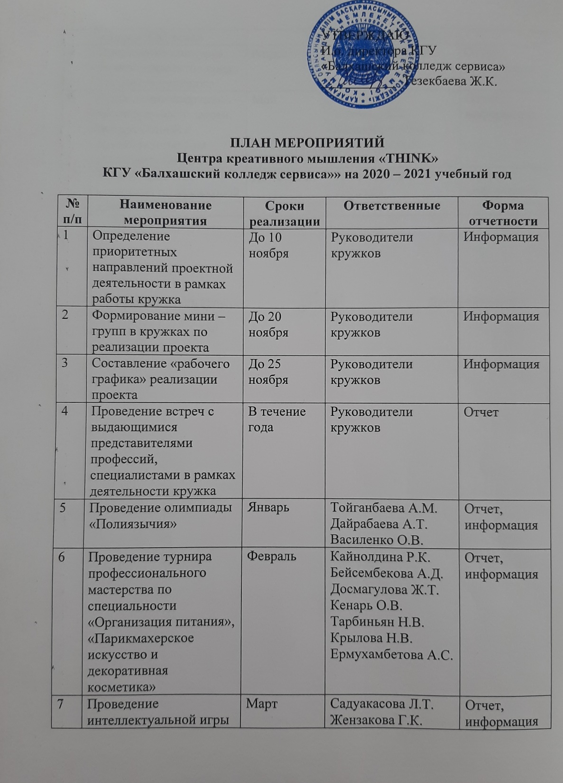

Slide 4
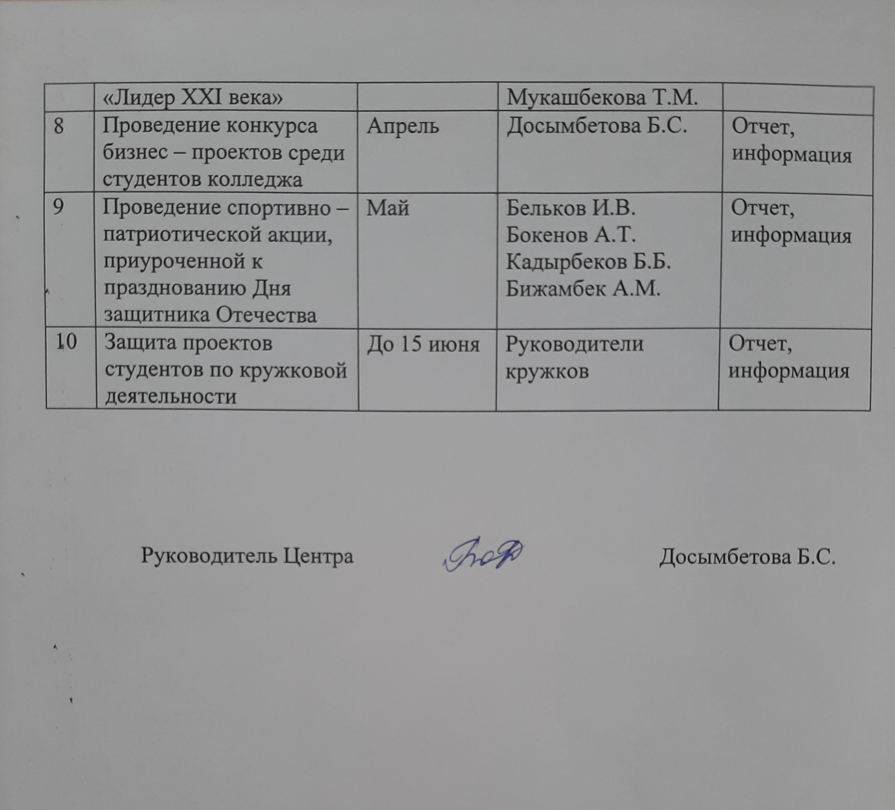

Slide 5

Образовательный проект
- это совместная учебно-познавательная творческая или игровая деятельность студентов, имеющая общую цель , согласованные методы, способы деятельности, направленная на достижение общего результата деятельности.
Проектирование - это процесс создания проекта и его фиксация в какой либо внешне выраженной форме.

Slide 6
Типология проектов по доминирующей в проекте деятельности
Тип проекта
Цель
1.Исследовательский проект
2. Творческий проект
3. Ролевые и игровые проекты
Получение научных знаний, обладающих признаками новизны и теоретической и практической значимости.
Получение творческого продукта ( газета, альманах, видеоролик, праздник, экспедиция и др.)
Проектанты играют роли литературных героев, исторических или выдуманных персонажей, а результат проекта лишь намечается.

Slide 7


Типология проектов по предметно-содержательной области
Тип проекта
Цель
1. Проект с открытой координацией.
2. Проект со скрытой координацией
Деятельность организуется , контролируется и направляется координатором.
Координатор явно не обнаруживает функции организации и контроля, а выступает полноправным участником проекта.

Slide 8
Типология проектов по количеству участников
Индивидуальный
проект
Групповой
проект
Разработчик проекта является его единственным участником
Два и более участника

Slide 9
По продолжительности выполнения проекты бывают :
1. Мини – проект , укладывающийся в одно занятие или являющееся фрагментом учебного занятия.
2. Краткосрочные проекты, охватывающие 5-6 учебных занятий.
3.Долгосрочные , реализуемые в течение нескольких месяцев.

Slide 10
Основные требования к использованию метода проектов
Наличие значимой в исследовательском, творческом значении проблемы.
Значимость(теоретическая, познавательная, практическая)предполагаемых результатов.
Самостоятельная(индивидуальная, парная, групповая) деятельность участников проекта.
Структурирование содержательной части проекта с указанием поэтапных результатов.
Использование исследовательских методов.

Slide 11
Этапы проектной деятельности
Формулировка темы проекта.
Определение объекта(что необходимо изучить) и предмета(под каким углом зрения?)
Определение проблемы и вытекающей из него цели (создание (разработка, оформление, изготовление, конструирование)проектного продукта.
Определение задач исследования(что нужно сделать , чтобы достичь цели исследования).
Выдвижение гипотезы (предположения их решения).
Обсуждение методов исследования.
Обсуждение способов оформления результатов проекта.
Сбор, систематизация и анализ полученных данных.
Подведение итогов, оформление результатов и их презентация.
Формулирование выводов и выдвижение новых проблем.

Slide 12
Паспорт проекта содержит:
название проекта;
название учебного заведения;
сведения о руководителе и исполнителе проекта;
цель и задачи проекта;
учебная дисциплина;
название профессии (специальности);
актуальность и значимость проекта;

Slide 13
Проектная папка
Паспорт проекта
Собранная информация по теме проекта
Записи идей, гипотез, решений
Результаты исследования в таблицах, графиках, диаграммах
Отчеты о совещаниях проектных групп, проведенных дискуссиях
Промежуточные отчеты группы
Эскизы, чертежи, наброски и другие рабочие материалы

Slide 14
Конечный продукт проекта может быть представлен в виде :
веб – сайта;
атласа ;
видео –фильма, видео – клипа;
коллекции;
дизайн – макета;
мультимедийного продукта;
письма, публикации;
путеводителя ; рекламного проспекта;
серии иллюстраций;
справочника, словаря, дневника путешествий.

